Slide 1
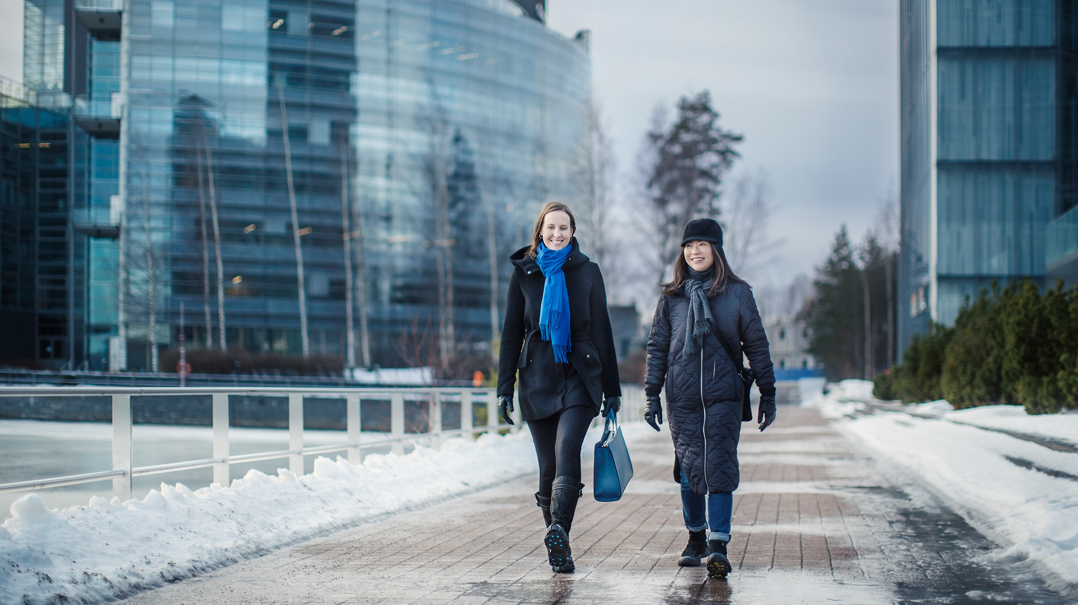
Pysy pystyssä -kampanja
Turvallisuustuokio
Kuva: Nina Mönkkönen / Liikenneturva

Slide 2
Turvallisuustuokion sisältö
Taustaa työmatkatapaturmista
Missä ja miten oman työmatkan varrella voi liukastua?
Mitä keinoja teillä on yhdessä torjua liukastumisia työmatkoilla?
Tasapainovinkit työpäivään

Slide 3
Taustaa työmatkatapaturmista
Työmatkatapaturmia sattuu Suomessa vuosittain yli 20 000.
Työmatkatapaturmista merkittävä osa on jalankulun tapaturmia. Vuonna 2024 työmatkatapaturmista 60 % sattui jalan liikkuessa, 23 % pyöräillessä ja 12 % autoillessa.
Jalankulkijoille sattui vuonna 2024 yhteensä yli 14 000 työmatkatapaturmaa, joista 94 % oli kaatumisia tai liukastumisia.
Sään vaikutus työmatkatapaturmiin on merkittävä. Eniten tapaturmia sattuu, kun lämpötila on nollan asteen tuntumassa ja sulamisesta tai jäätymisestä aiheutuu liukkautta.
Vuonna 2024 työmatkatapaturmia sattui eniten tammi- ja helmikuussa.
Keskimäärin yksi sadasta työntekijästä loukkaantuu työmatkalla vuosittain.
Lähde: Tapaturmavakuutuskeskus 2025

Slide 4
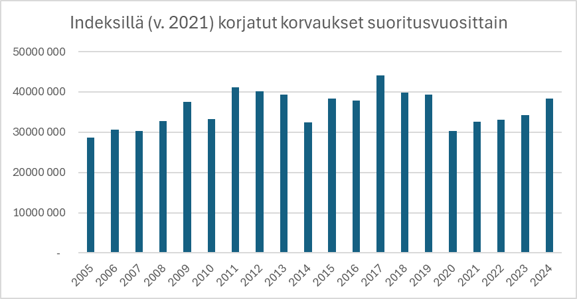
Korvaukset jalan tapahtuneista työmatkatapaturmista
Työmatkatapaturmasta voidaan maksaa korvauksia useamman vuoden aikana. Kuvaajaan on merkitty kustannukset maksuvuoden ei tapahtumavuoden mukaan.
Kuvaajan arvot on korjattu vuoden 2021 (2021=100) mukaisiksi.
Korvauksissakin näkyvät vähemmän liukkaat talvet 2014 ja 2020. Lisäksi etätyön lisäys näkyy erityisesti 2021 ja 2022 vuosien kohdalla.
Lähde: Tapaturmavakuutuskeskus 2025

Slide 5
Liukastumisista seuraavia vammoja
Useimmiten liukastumisesta seuraavia vammoja tulee alaraajoihin (38 %) tai yläraajoihin (25 %).
Tyypillisiä liukastumisista seuraavia vammoja ovat luunmurtumat, venähdykset ja ruhjeet. Sairaalahoitoa vaativia liukastumisen aiheuttamia vammoja ovat yleensä erilaiset raajojen murtumat ja aivovammat.
Vuonna 2024 hoitojaksoja liukastumisten vuoksi erikoissairaanhoidossa oli yhteensä yli 3500 ja käyntejä erikoissairaanhoidossa lähes 18 000.
Liukastumisen seurauksena syntyvän ranteen tai nilkan murtuman taustasyynä voi olla iän tuoma luuston heikkeneminen, osteoporoottinen murtuma (erityisesti 50 vuotta täyttäneillä naisilla). Murtumatilanteessa on tärkeää selvittää osteoporoosin mahdollisuus.
Aivovammoista jopa 60 prosenttia syntyy kaatumisen seurauksena. Aivovamman jälkitila on noin 100 000 suomalaisella. Jälkitilalla tarkoitetaan vamman aiheuttamia pitkäaikaisia tai pysyviä oireita kuten voimakas väsymystä ja muistin häiriöitä.

Slide 6
Keskustelkaa:
Missä ja miten oman työmatkan varrella voi liukastua?
Notes:
Missä: Erityisen riskialttiit paikat esimerkiksi kotipiha, autoon tai bussiin nousu ja ulostulo, kävely- tai pyöräilymatka, työpaikan parkkipaikka.
Miksi: Esimerkiksi kiire, puhelimeen tuijottaminen, väsymys, liukkaat jalkineet.

Slide 7
Ettei liukkaus yllätä
Erittäin liukas keli on, kun:
jään päälle sataa lunta
jään päälle sataa vettä tai jään päälle sulaa vesikerros
lumi on tamppaantunut liukkaaksi runsaan lumisateen jälkeen, kun lämpötila on ollut nollassa tai vähän pakkasen puolella
loska on jäätynyt liukkaaksi ja epätasaiseksi.
Tarkista jalankulkusää: https://www.ilmatieteenlaitos.fi/varoitukset
Työnantaja voi hankkia työntekijöilleen liukkausvaroituspalvelun: https://www.ilmatieteenlaitos.fi/liukkauspalvelu

Slide 8
Mitkä näistä otatte käyttöön?
Muistutus pystyssä pysymisestä intraan tai kahvihuoneeseen ☐
Liukuestearvonnan järjestäminen ☐
Tapaturmien ja läheltä piti -tilanteiden palautekanava kaikille tietoon ☐
Hiekoitusämpäri ja lapio oven eteen ☐
Jalankulkusää ja -varoitukset jakoon intrassa tai viesteillä ☐
Mahdollisuus testata erilaisia liukuesteitä ☐
Pysy pystyssä -kampanjaan osallistuminen ☐
Tiedotetaan henkilöstöä, minne palaute piha-alueen kunnossapidon puutteista annetaan (hiekoitus, valaistus, tasoerojen merkintöjen puute).
Penkki ja matto sisääntuloon, jotta liukuesteet tai muut apuvälineet voi ottaa helposti pois ja puhdistaa ☐
Jotain muuta, mitä?

Slide 9
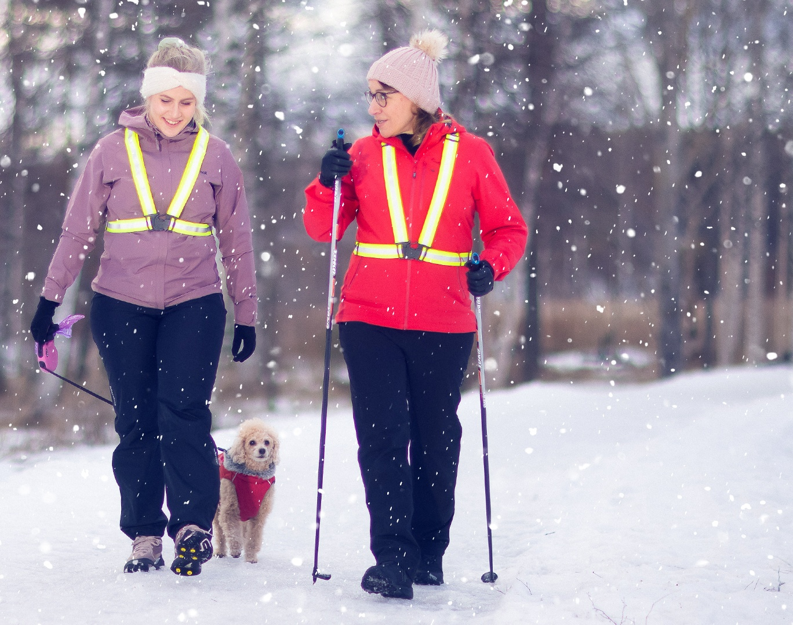
7 askelta pystyssä pysymiseen
– muista nämä arjessasi:
Keskity kävelemiseen.
Pidä katse eteenpäin ja vältä puhelimen käyttöä kävellessäsi.
Se auttaa huomaamaan liukkaat kohdat ajoissa.
Valitse kengät kelin mukaan.
Panosta talvikenkiin, joissa on hyvä pito ja kuvioitu pohja.
Käytä liukuesteitä.
Hanki irrotettavat liukuesteet tai nastakengät erittäin
liukkaille keleille.
Huolehdi kunnostasi ja vireystilastasi.
Hyvä tasapaino, lihaskunto ja keskittymiskyky auttavat reagoimaan yllättäviin tilanteisiin ja ehkäisevät murtumia.
Tarkista jalankulkusää.
Seuraa sääennusteita ja Ilmatieteen laitoksen jalankulkusäätä
ennen ulos lähtöä.
Varaa aikaa matkoihin.
Vältä kiirettä ja ennakoi liikkumiseen tarvittavaa aikaa talvisäällä.
Anna palautetta kunnossapidosta.
Ilmoita kunnossapitoon tai kiinteistöhuoltoon auraamattomista
tai hiekoittamattomista kulkureiteistä.
Kuva: Mikko Vähäniitty / Suomen Punainen Risti

Slide 10
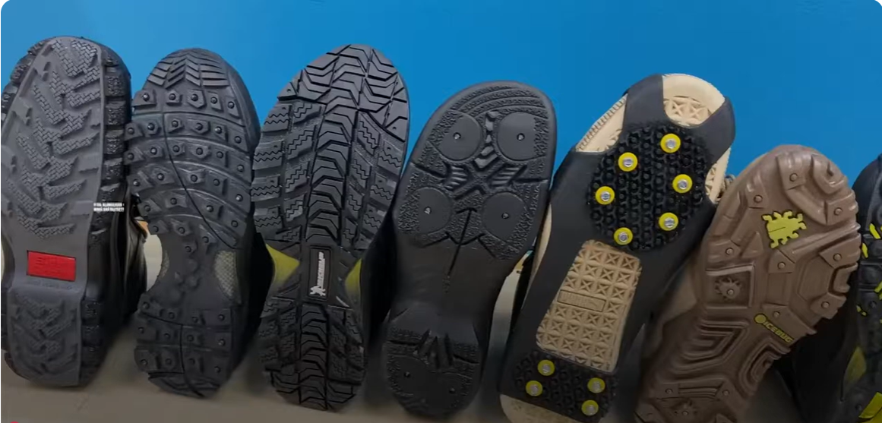
Pitoa jalankulkuun - minkä sinä valitset?
Katso video YouTubesta
https://www.youtube.com/watch?si=pKWTIpdJNAWwBcyV&v=PzpdlSF_onM&feature=youtu.be
Notes:
Pitoa jalankulkuun - minkä sinä valitset? - YouTube

Slide 11
Tasapainoharjoitteet - tehkää yksi tai kaikki
1. Kahdeksikko
  Seiso ryhdikkäästi, selkä suorana ja katse eteenpäin.
  Nosta toinen jalka ilmaan eteesi ja tee sillä ilmaan kahdeksikkoa.
  Tee yhteensä viisi kahdeksikkoa ilmassa olevalla jalallasi.
  Vaihda sitten jalkaa ja tee toisellakin jalalla viisi kahdeksikkoa.
2. Päkiäseisonta
  Seiso ryhdikkäästi, selkä suorana ja katse eteenpäin.
  Mene rauhallisesti kyykkyyn ja nouse rauhallisesti kyykystä ylös seisomaan ja edelleen päkiöille.
  Nosta lopuksi vielä molemmat kädet suoraan ylös ja kurkota kohti kattoa päkiöillä seisten.
  Palaa seisonta-asentoon ja kädet sivuille. Toista liikettä kymmenen kertaa.
3. Tandemkävely
  Seiso ryhdikkäästi, selkä suorana ja katse eteenpäin.
  Astu toisella jalalla suoraan taaksepäin ja laita astuvan jalan varpaat kiinni tukijalan kantapäähän – kuvittele kulkevasi takaperin viivaa pitkin.
  Ota 10 askelta samalla tavalla, käänny ympäri ja palaa samalla tavalla takaisin 10 askelta.
  Jos haluat liikkeeseen lisää haastetta, voit kiertää päätä puolelta toiselle liikkeen mukana.
Notes:
: https://luustoliitto.fi/wp-content/uploads/d-taso-2021-web.pdf

Slide 12
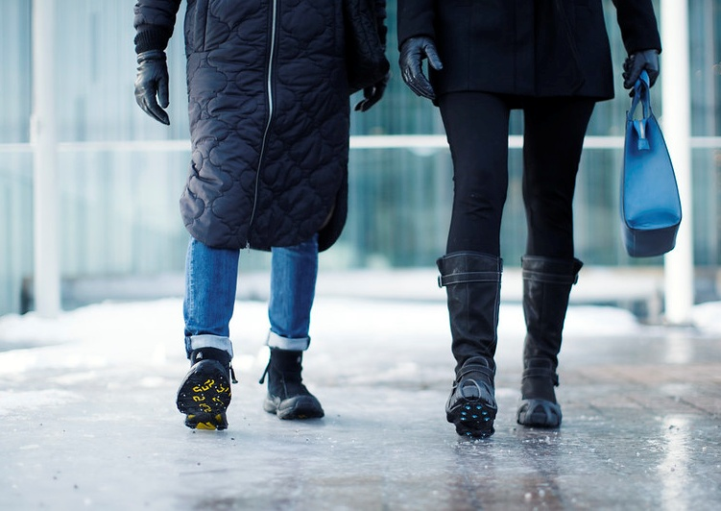
Kiitos - pysytään pystyssä.
Lähteet: THL.2024. Hoitoilmoitusrekisteri.
Tapaturmavakuutuskeskus. 2025. Työmatkatapaturmissa liikkumisvalinnoilla on väliä.
Liikenne- ja viestintäministeriön julkaisuja 2022:2
Kuva: Nina Mönkkönen / Liikenneturva

